Slide 1
МЕДИЦИНСКИ УНИВЕРСИТЕТ – ПЛЕВЕН
ФАКУЛТЕТ „МЕДИЦИНА
ЦЕНТЪР ЗА ДИСТАНЦИОННО ОБУЧЕНИЕ
Лекция №7
Треска
Доц. д-р Емилия Лакова, дм
Notes:
1

Slide 2
Определение
Типов патологичен процес характерен за топлокръвните животни и човека, при който телесната температура се повишава вследствие пренастройване на терморегулаторния център на по-високо ниво под влияние на вещества наречени пирогени

Slide 3
Топлопродукция (термогенеза)
Съкратителна и несъкратителна термогенеза
Химична и нехимична термогенеза
Химична = несъкратителна
значение на кафявата мастна тъкан
термогенин - "разкачващ белтък-1"
разкачващ = декупелуващ = разединяващ = разпрягащ агент

Slide 4
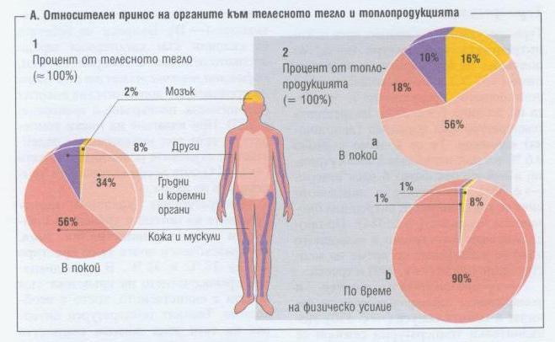

Slide 5
Топлоотдаване (термолиза)
излъчване (радиация) - (?) лъчи
кондукция(провеждане)
конвекция
изпарение:
от кожата
невидимо
потни жлези
от издишания въздух

Slide 6
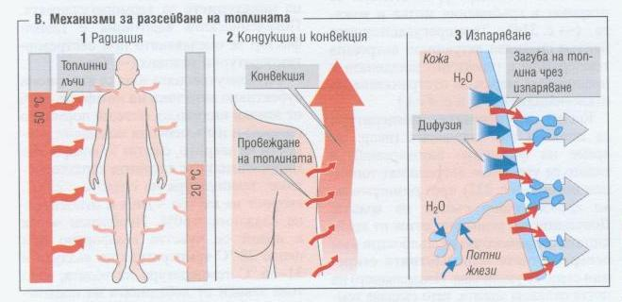

Slide 7
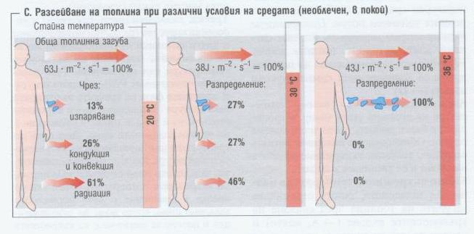

Slide 8
Телесна температура
Измерване
аксиларно - на повърхността
ректално - на ядрото на тялото
Норма
Циркаден ритъм - най-ниска -сутрин 3ч, най-висока- 18ч, разлика 0,6 °С

Slide 9
Етиология на треската
I. Екзогенни пирогени
бактериални:
ендотоксини - липополизахариди
екзотоксини - протеини
небактериални:
метали - олово, цинк
белтъци
хормони - прогестерон
хипертоничен р-р на натриев хлорид

Slide 10
Екзогенни пирогени
↓
"toll-like" рецептори
Фагоцитиращи клетки
NF-kB
↓
Ендогенни пирогени
↓
Терморегулаторен център

Slide 11
ІІ. Ендогенни пирогени - цитокини:
място на синтезиране - фагоцитиращи клетки
видове:
интерлевкини - IL-1α, IL-1β, IL-6, IL-8, IL-11
интерферони - IFα₂, IFγ
тумор-некротични фактори - TNFα (кахектин), TNFβ (лимфотоксин)
макрофагеален инфламаторен протеин-1β

Slide 12
Патогенеза на треската
Ендогенни пирогени
↓
area preoptica, organum vasculosum laminae terminalis (мозъчни структури в хипоталамуса лишени от кръвно-мозъчна бариера)
↓
PGE₂ →cAMP →по-висока контролна темепература (set point)

Slide 13
Ендогенни пирогени
↓
N. vagus
↓
Мозъчен ствол, норадренергични неврони
↓
Термо-регулаторен център в хипоталамуса

Slide 14
Екзогенни пирогени
↓
Хипоталамус
"toll-like" рецептори върху
ендотелни клетки
↓
терморегулаторен център

Slide 15
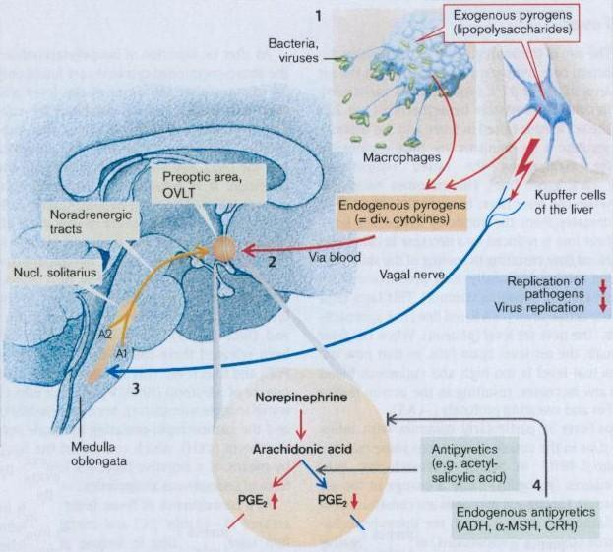

Slide 16
Повишена чувствителност на студочувствителните неврони
Промени в топлопродукцията и топлоотдаването както при ниска околна температура до достигане на новата зададена стойност на телесната температура

Slide 17
Високата температура се поддържа докато има ендогенни пирогени, има равновесие между топлопродукция и топлоотдаване на ново, по-високо ниво
Преустановено действие на пирогените
Връщане към нормална температура, силно увеличено топлоотдаване

Slide 18
Фактори повлияващи треската
І. Неврогенни
- мозъчна кора
- симпатикус
- рецептори

Slide 19
ІІ. Ендокринни
- потенциращи - тироидни хормони (ефекти?), прогестерон
- потискащи - АCТH, глюкокортикоиди - ↓цитокини,↓PLА₂ → ↓ PGE₂
- криогени (ендогенни антипиретици) - ADH, MSH, CRH
- антипиретични цитокини - IL-10, IL-1RA

Slide 20
Стадии на треската
І. Стадий на повишаване на телесната температура (stadium incrementi)
- внезапно повишение (крупозна пневмония)
- постепенно повишение(коремен тиф)
- намалено топлоотдаване (вазоконстрикция):
- кожа - бледа,студена, суха, настръхнала ("гъша кожа")
- увеличена топлопродукция - тремор, хипергликемия

Slide 21
ІІ. Върхов стадий (stadium fastigii)
- температура на ново ниво:
- субфебрилна - до 38°С
- умерена - до 39°С
- висока - от 39°С до 41°С
- хиперпиретична - над 41°С
- топлоотдаване - по-високо в сравнение с І стадий:
- кожа - вазодилатация - зачервена, топла, суха
- сърце - тахикардия, екстрасистолия
- дишане - учестено,повърхностно
- диуреза - намалена

Slide 22
ІІІ. Стадий на понижаване на температурата (stadium decrementi)
- намалена топлопродукция
- увеличено топлоотдаване:
- кожа - вазодилатация, обилно потене
- критично (бързо) понижение - опасност от остра съдова недостатъчност
- литично (постепенно)

Slide 23
Температурни криви
- febris continua - колебания до 1°С – крупозна пневмония
- febris remittens - колебания над 1°С, не стига до нормата(сепсис)
- febris intermittens - колебания над 1°С, стига до нормата - малария

Slide 24
- febris recurrens - редуване на фебрилни и афебрилни периоди – възвратен тиф
- febris hectica(изтощаваща) - резки колебания: 3-5°С(туберкулоза,сепсис)
- febris inversa - по-висока сутрешна(бруцелоза)
- febris undulans - вълнообразна

Slide 25
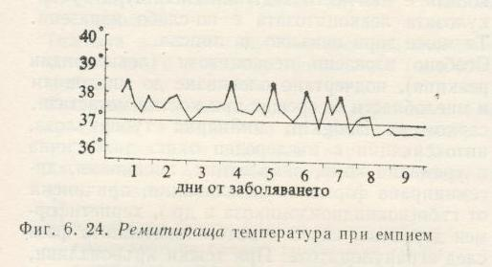

Slide 26
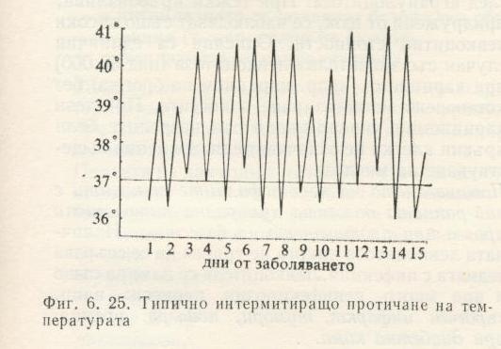

Slide 27
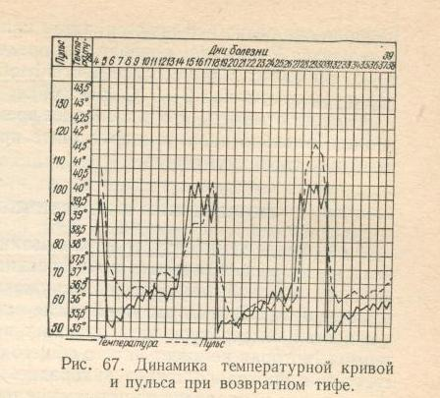

Slide 28
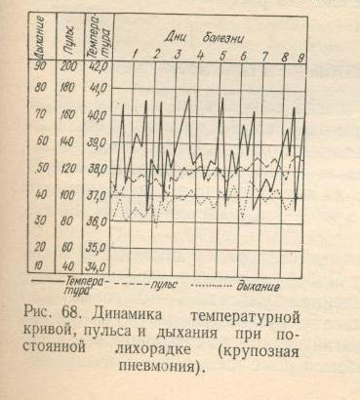

Slide 29
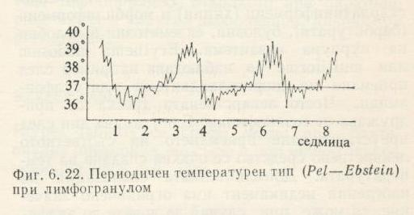

Slide 30
Треска с неизвестен произход
-над 3 седмици
-над 38,3 °С
-без уточнена диагноза
-причини – тумор, колагеноза

Slide 31
Полезни ефекти на треската
Пиротерапия - лечение с пирогени (напр.невролуес)
Високата температура:
- по отношение на микроорганизмите:
- потиска растежа и размножаването им (напр.риновирусите в горните дихателни пътища – оптималната t ° е 33°С )
- намалява серумните нива на желязо, цинк и мед - необходими за репликацията

Slide 32
- потиска вирусната репликация чрез лизозомни ензими и автодеструкция на инфектираната клетка
- повишава чувствителността им към лекарства

Slide 33
- по отношение на макроорганизма:
- стимулира фагоцитозата
- активира B-Ly и синтеза на имуноглобулини
- активира синтеза на интерферон
- стимулира хемопоезата
- повишава бариерната функция на черния дроб

Slide 34
Неблагоприятни ефекти
І. Нервна с-ма - възбуждение/задържане
- безсъние, главоболие, превъзбуда, халюцинации, гърчове
- апатия, сънливост, безсъзнание
ІІ. Сърдечно-съдова с-ма
- сърдечна честота - нараства в І и ІІ стадий, 8-10 удари/мин. на всеки 1°С
- ритъмни нарушения
- артериално налягане - І стадий - повишение, ІІІ стадий - понижение
- манифестна сърдечна недостатъчност
ІІІ. Дихателна с-ма - възбуждане на дихателния център в ІІ-ІІI стадий

Slide 35
ІV. Гастроинтестинална с-ма
- безапетите
- намалена секреторна активност
- забавена перисталтика - гнилостни процеси - гадене, повръщане, метеоризъм, обща интоксикация
V. Отделителна с-ма - промени в диурезата
VІ. Ендокринна с-ма - хипоталамо-хипофизарно-надбъбречната ос, симпатико-адренална с-ма, хипофизарно-тироидната ос

Slide 36
Принципи на лечението
-медикаменти(антипиретици)
-!остра съдова недостатъчност
-охлаждане-! опасност от вазоконстрикция
-рехидратация
-лесно-смилаема, калорична храна
-витаминна суплементация

Slide 37
Особености на терморегулацията
При възрастни
Структурни и функционални промени в кожата - намалена чувствителност за топло и студено,намалено или липсващо изпотяване, намален вазоконстрикторен отговор, забавена циркулация
Намалена топлопродукция - забавен и намален студов тремор, забавен метаболизъм, недохранване, намалена кафява мастна тъкан

Slide 38
При деца
Повишено съотношение телесна повърхност/телесно тегло - повишено топлоотдаване
Малко подкожна мазнина- лоша топлоизолация

Slide 39
Особености на треската
І. При възрастни
Намален или липсващ температурен отговор при инфекции
Висока заболеваемост и смъртност поради липсата на полезните ефекти на треската

Slide 40
ІІ. При деца
Висока температура при леки инфекции
Фебрилни гърчове

Slide 41
Хипертермия
Обменна хипертермия - ?
Проста хипертермия - прегряване
Малигнена хипертермия - при обща наркоза

Slide 42
Б Л А Г О Д А Р Я
З А
В Н И М А Н И Е Т О!

